Slide 1
الصف : الثالث المادة : العلوم الدرس : الحشرات الضارّة للإنسان

Slide 2
مخرجات التعلم
أن يتعرّف التلميذ على بعض الحشرات الضارّة وأماكن تواجدها
أن يتعرّف الطالب على طرائق مكافحة الحشرات الضارّة والوقاية منها.
س

Slide 3
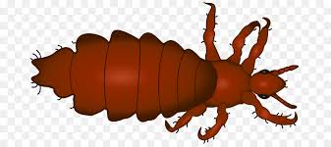
تأمّل الصورة:
يعيش القمل في جسم الإنسان وفي شعره
يسبب القمل الحكة والأمراض

Slide 4
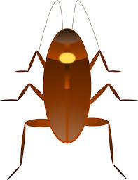
تأمّل الصورة:
تتكاثر الصراصير في المطابخ ودورات المياه
تسبّب الأمراض للإنسان

Slide 5
تأمّل الصورة:
ينتشر البعوض في المستنقعات
ينقل للإنسان مرض المالاريا

Slide 6
ينتشر الذباب في كل الأمكنة، وخاصّة عند القمامة
تأمّل الصورة:
ينقل الجراثيم ويسبّب الأمراض

Slide 7
أتعلّم
الذباب والبعوض والصراصير حشرات ضارّة بالإنسان.

Slide 8
أتعلّم
تُكافح الحشرات بـ :
المحافظة على النظافة
وضع شبك على النوافذ لمنع دخول الحشرات
رشّها بالمبيدات الحشريّة وإتلاف بيوضها
تجفيف المستنقعات

Slide 9
اختر الإجابة الصحيحة:
يعيش القمل في :
شعر الإنسان
القمامة
المغاسل
المستنقعات

Slide 10
اختر الإجابة الصحيحة
ينقل مرض الملاريا
كل ما سبق صحيح
القمامة
الصراصير
البعوض

Slide 11
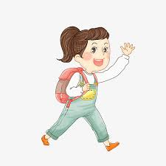
شكراً لاستماعكم
تصميم ساري العم

